Slide 1
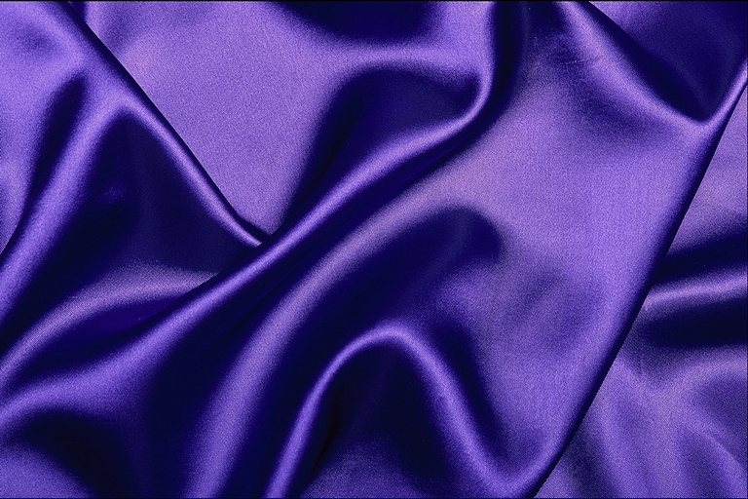
цели:
цели:
цели:
Познакомиться с историей возникновения портрета
Сформировать свое отношение к портрету
Формировать отношение к увиденному
задачи:
проанализировать литературу по данной теме
определить основные этапы работы над портретом
методы исследования:
Теоретический
экспериментальный

Slide 2
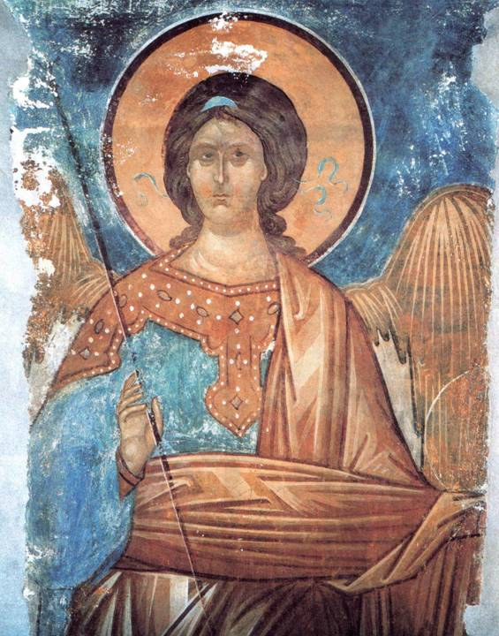
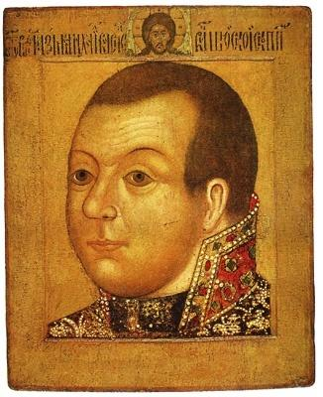
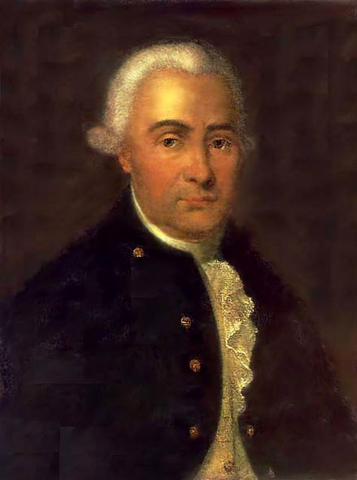
Посмотрите на изображения и скажите, в чем состоят основные различия между изображениями?

Slide 3
Сравните наблюдения, которые вы сделали? Сформулируйте тему нашего урока?

Slide 4
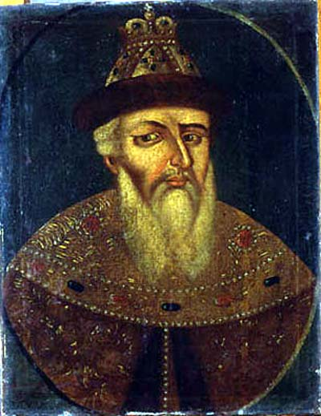
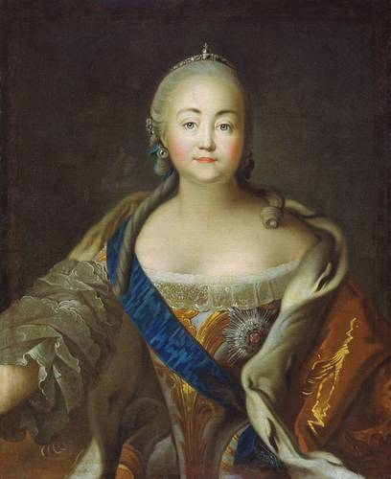
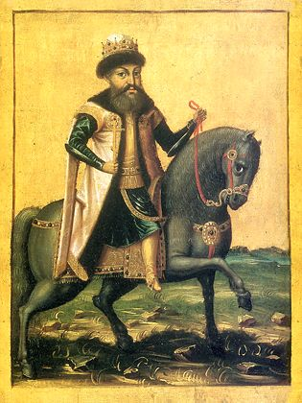
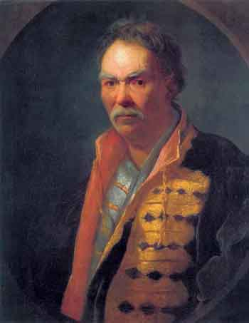
Живопись XVIII века.
От парсуны к портрету.

Slide 5
По ходу урока заполните таблицу
Вопросы | ИКОНА | ПАРСУНА | ПОРТРЕТ
ВРЕМЯ ВОЗНИКНОВЕНИЯ
КОГО ИЗОБРАЖАЛИ
МАНЕРА ПИСЬМА
МАТЕРИАЛ НА КОТОРОМ ДЕЛАЛИ ИЗОБРАЖЕНИЕ

Slide 6
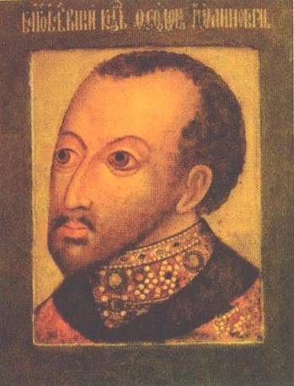
Из истории развития
портретного жанра

Slide 7
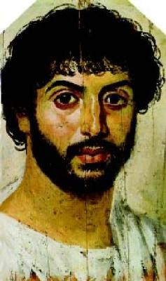
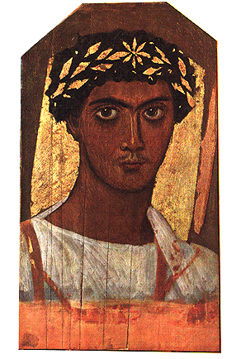
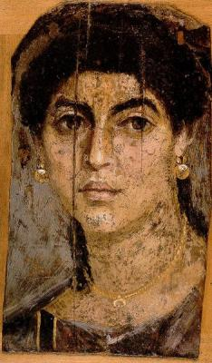
Древний Египет
Первые портреты были созданы египтянами. Они выполняли религиозно-магическую функцию: душа умершего должна была покинуть тело, а затем вернуться после судилища богов к мумии своего владельца и поселиться в нём навечно. Необходимо было соблюдать и портретное сходство, чтобы душа могла отыскать то тело, из которого она вылетела.
Фаюмские портреты

Slide 8
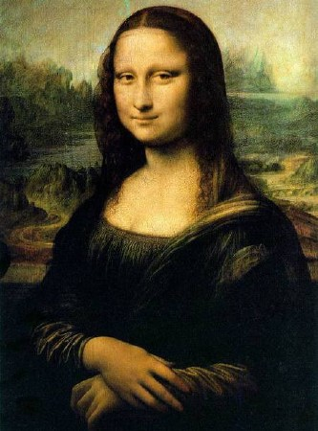
Возрождение
Леонардо да Винчи
«Джоконда»

Slide 9
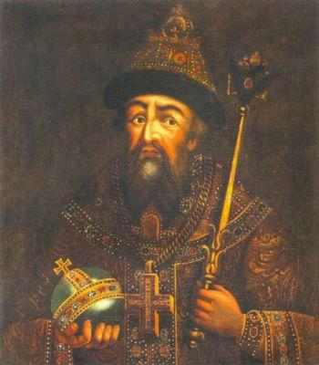
Русский портрет
Новым явлением в русской живописи в XVIIв. стало возникновение и развитие портретной живописи
Первые портреты в России назывались «ПАРСУНЫ».

Slide 10
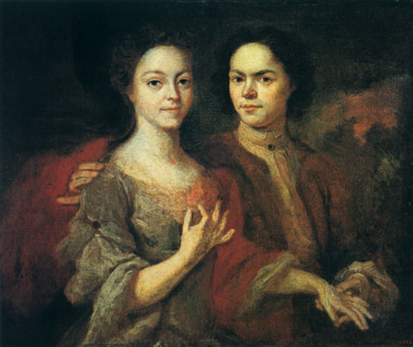
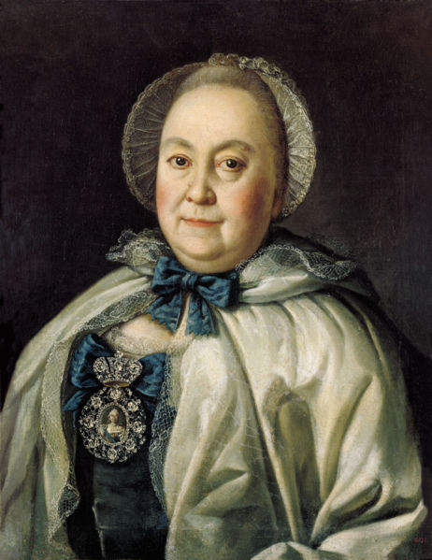
В эпоху петровских реформ в начале 18 в. Начался переход от застывших, скованных изображений к утверждению неповторимости личности - ПОРТРЕТУ
А.Матвеев.
Автопортрет с женой.
Портрет М.А. Румянцевой

Slide 11
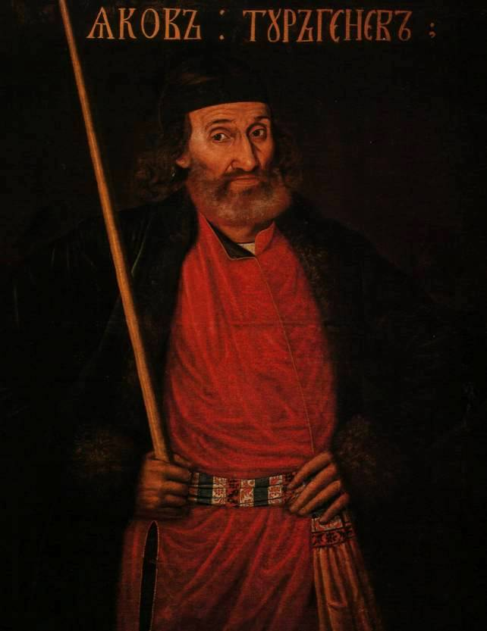
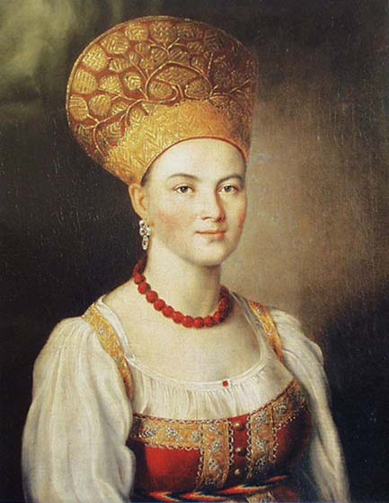
ЗАДАНИЕ.
Определите к какому времени относится портрет?
И.Аргунов. Неизвестная крестьянка в русском костюме.
Неизвестный художник .
Портрет Я.Ф.Тургенева
Начало 18 века
Конец 17 века

Slide 12
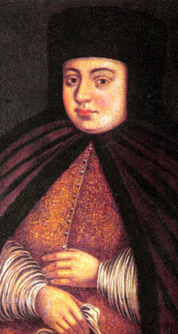
Главные отличия
ПАРСУНЫ от ПОРТРЕТА
Изображение людей имеющее черты портретного сходства
Плоскостное изображение
Изображение реального лица в иконописной манере
Узкая цветовая гамма
Боярин А. Матвеев

Slide 13
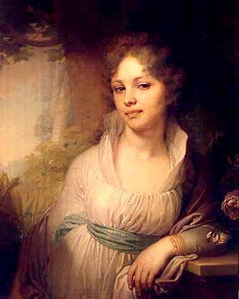
Главные отличия
ПАРСУНЫ от ПОРТРЕТА
Изображение реального лица
Объемное изображение
Точная передача индивидуального сходства
Многообразие цветовой гаммы
В. Л. Боровиковский .
Портрет М.И. Лопухиной
1797 г.

Slide 14
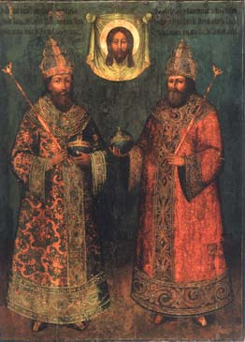
Какое произведение создано в иконописной манере
Ф.Зубова.
Спас Нерукотворный,
Михаил Федорович, Алексей Михайлович Романовы.
А, Антропов
Автопортрет

Slide 15
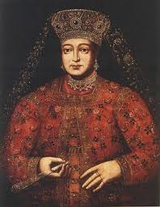
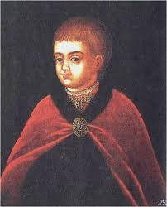
Парсуны рисовались в конце 17в.яичными красками на на доске, а в 18в. – масляными на холсте

Slide 16
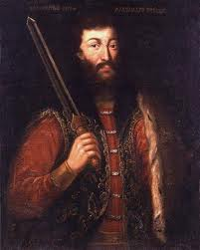
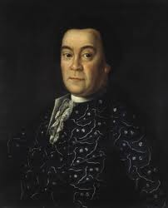
ЗАДАНИЕ.
Укажи материал на котором сделаны изображения.
На доске и холсте
На доске
На холсте

Slide 17
Умение группировать.
Программный уровень отлично.
По каким признакам можно отличить парсуну от иконы и портрета.
Парсуна | Портрет
Изображение реального лица
Изображение в иконописной манере
Черты портретного сходства
Широкая гамма цветов
Объемное изображение
Плоскостное изображение

Slide 18
Мастер - класс

Slide 19
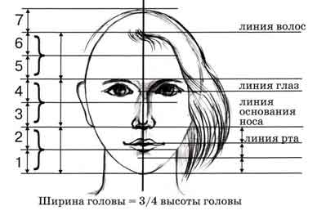

Slide 20
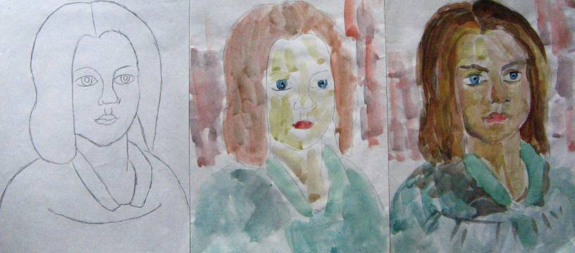
Практическая работа
Колористическое решение портретной композиции, выполненной на предыдущем уроке.

Slide 21
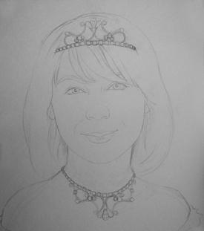
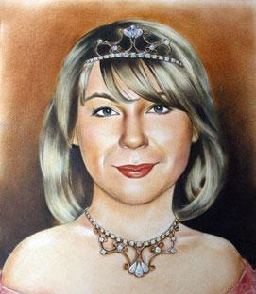

Slide 22


